Slide 1
Perception des produits bio dans le monde. Sophie de Reynal Avril 2018

Slide 2
Contexte
Le marché mondial des produits Bio était évalué à 77,4 Mds $ en 2015
Il est attendu à 320,5 Mds $ en 2025 (Grand view research), porté par l’engouement des jeunes générations (Y, Z, alpha) et par l’explosion de l’offre.
US, Allemagne et France sont les trois marchés les plus importants.
La perception des produits bio diffère d’une région à l’autre et d’une génération à l’autre.
En France, la première motivation est la santé
En Allemagne, le bien-être animal
Aux US, le GMO free
Plan :
Perception du bio par régions
Perception des jeunes générations

Slide 3
Perception du bio par régions
Etude Globaldata global consumer 2017 : Qu’est ce que le terme bio représente pour vous ?
 | Monde | Asie | Amérique Latine | Europe | Moyen-Orient | Amérique du Nord
Healthy | 54 | 60 | 73 | 43 | 64 | 43
Natural | 73 | 73 | 84 | 70 | 75 | 61
Local | 13 | 17 | 13 | 11 | 14 | 14
Fresh | 34 | 44 | 47 | 23 | 42 | 28
Sustainable | 23 | 18 | 30 | 23 | 19 | 20
Safe | 32 | 48 | 29 | 24 | 38 | 27
Better quality | 34 | 40 | 38 | 30 | 36 | 27
Less/no additives | 43 | 41 | 53 | 42 | 35 | 44
Taste better | 16 | 17 | 15 | 16 | 20 | 13
Less/no pesticides/chemicals | 50 | 52 | 57 | 47 | 43 | 52
Better for environment | 39 | 40 | 48 | 38 | 34 | 29
Expensive | 27 | 30 | 19 | 27 | 27 | 42
None of the above | 3 | 2 | 1 | 5 | 2 | 3

Slide 4
Perception du bio Europe
Etude Globaldata global consumer 2017 : Qu’est ce que le terme bio représente pour vous ?
 | Monde | Dan | Fr | All | Italie | NL | Esp | Suède | UK
Healthy | 54 | 18 | 37 | 42 | 22 | 27 | 48 | 34 | 29
Natural | 73 | 58 | 65 | 68 | 51 | 58 | 66 | 64 | 66
Local | 13 | 4 | 15 | 16 | 5 | 4 | 8 | 17 | 9
Fresh | 34 | 15 | 13 | 29 | 12 | 5 | 22 | 20 | 22
Sustainable | 23 | 36 | 20 | 44 | 30 | 22 | 34 | 25 | 23
Safe | 32 | 8 | 20 | 15 | 10 | 9 | 14 | 15 | 18
Better quality | 34 | 21 | 40 | 35 | 16 | 13 | 29 | 29 | 24
Less/no additives | 43 | 37 | 46 | 52 | 20 | 23 | 49 | 54 | 47
Taste better | 16 | 11 | 21 | 20 | 4 | 11 | 17 | 17 | 16
Less/no pesticides/chemicals | 50 | 39 | 56 | 58 | 27 | 32 | 48 | 59 | 60
Better for environment | 39 | 41 | 46 | 47 | 28 | 30 | 40 | 61 | 41
Expensive | 27 | 20 | 30 | 46 | 3 | 20 | 21 | 41 | 42
None of the above | 3 | 12 | 6 | 3 | 11 | 13 | 3 | 2 | 3

Slide 5
Allemagne
Selon Mintel, 25 % des produits lancés en Allemagne en 2017 avait une allégation Bio. Le nombre de lancements de produits bio a ainsi progressé de 291 % entre 2008 et 2017.
72 % des Allemands souhaitent avoir plus de choix de produits bio (79 % chez les 35-44 ans) .
Pour 54 % des Allemands, la première motivation d’achat est que le produit ou certains de ses ingrédients sont bio (63 % chez les 35-44 ans).
58 % des consommateurs de bio le font pour avoir des produits sans OGM
54 % pour avoir des produits sans pesticides ni produits chimiques
54 % pour avoir des produits sans additifs
52 % pour le bien-être animal
49 % pour des questions environnementales
71 % pour la défense des petits producteurs

Slide 6
Perception du bio Europe de l’Est
Etude Globaldata global consumer 2017 : Qu’est ce que le terme bio représente pour vous ?
 | Monde | Rep Tch | Hon | Pol | Rou | Russie | Ukraine
Healthy | 54 | 45 | 40 | 54 | 62 | 41 | 50
Natural | 73 | 74 | 72 | 72 | 77 | 81 | 85
Local | 13 | 9 | 19 | 8 | 8 | 8 | 5
Fresh | 34 | 5 | 20 | 30 | 37 | 21 | 28
Sustainable | 23 | 6 | 15 | 52 | 6 | 7 | 8
Safe | 32 | 15 | 13 | 32 | 26 | 36 | 49
Better quality | 34 | 33 | 17 | 23 | 38 | 27 | 35
Less/no additives | 43 | 21 | 34 | 32 | 44 | 47 | 54
Taste better | 16 | 17 | 10 | 14 | 21 | 9 | 8
Less/no pesticides/chemicals | 50 | 45 | 27 | 39 | 50 | 42 | 51
Better for environment | 39 | 32 | 31 | 34 | 34 | 21 | 27
Expensive | 27 | 48 | 14 | 14 | 19 | 11 | 19
None of the above | 3 | 3 | 8 | 4 | 3 | 4 | 1

Slide 7
Roumanie
Une étude a été menée sur 540 consommateurs de produits bio afin de déterminer leurs motivations d’achats.
Cinq grands critères ont été mis en évidence :
Absence d’additifs, naturalité, faible impact environnemental et l’absence d’OGM
Le label bio
La santé et les meilleures teneurs en nutriments des produits bio
Les qualités organoleptiques : meilleur goût, texture, …
La gestion du poids
https://www.ncbi.nlm.nih.gov/pmc/articles/PMC5483614/

Slide 8
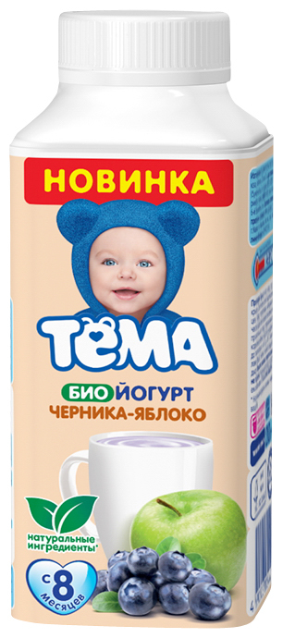
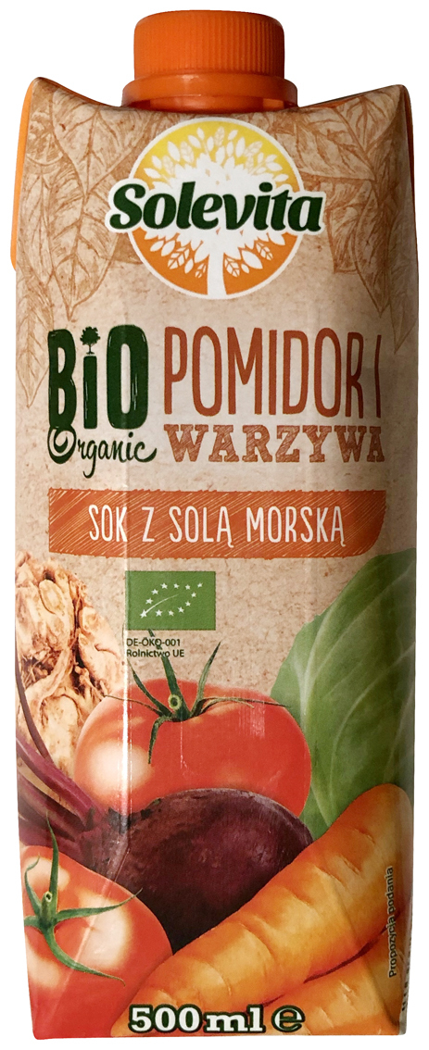
Europe de l’Est
Barres aux graines de lin. Raw et Sans gluten
(Rep. Tchèque)
Jus de tomate et légumes avec sel (Pologne)
Yaourt à boire pour bébé. Lait issu de fermes certifiées avec que des ingrédients naturels (Russie)

Slide 9
Perception du bio Amérique du Nord
Etude Globaldata global consumer 2017: Qu’est ce que le terme bio représente pour vous ?
 | Monde | USA | Canada | Mexique
Healthy | 54 | 45 | 39 | 64
Natural | 73 | 63 | 58 | 81
Local | 13 | 14 | 14 | 14
Fresh | 34 | 31 | 25 | 43
Sustainable | 23 | 20 | 19 | 29
Safe | 32 | 31 | 23 | 25
Better quality | 34 | 28 | 26 | 34
Less/no additives | 43 | 42 | 47 | 45
Taste better | 16 | 13 | 14 | 18
Less/no pesticides/chemicals | 50 | 48 | 57 | 59
Better for environment | 39 | 26 | 33 | 48
Expensive | 27 | 34 | 51 | 18
None of the above | 3 | 2 | 4 | 0

Slide 10
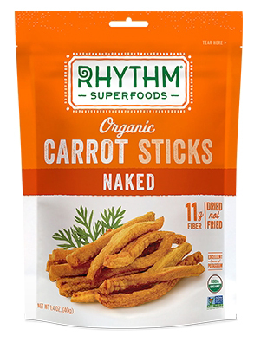
Amérique du Nord
Sticks de carottes lentement déshydratés bio (USA)
Vinaigrette à la japonaise vegan, sans gluten, sans soja, sans additifs (Canada)

Slide 11
Perception du bio Amérique du Sud
Etude Globaldata global consumer 2017 : Qu’est ce que le terme bio représente pour vous ?
 | Monde | Argentina | brazil | Chili | Colombie | Perou
Healthy | 54 | 66 | 77 | 69 | 80 | 76
Natural | 73 | 83 | 81 | 84 | 90 | 84
Local | 13 | 10 | 16 | 13 | 13 | 10
Fresh | 34 | 41 | 47 | 39 | 56 | 51
Sustainable | 23 | 18 | 50 | 29 | 33 | 24
Safe | 32 | 25 | 37 | 27 | 33 | 30
Better quality | 34 | 33 | 52 | 34 | 39 | 41
Less/no additives | 43 | 54 | 47 | 62 | 62 | 46
Taste better | 16 | 17 | 8 | 18 | 17 | 13
Less/no pesticides/chemicals | 50 | 59 | 65 | 55 | 60 | 54
Better for environment | 39 | 44 | 50 | 41 | 53 | 44
Expensive | 27 | 21 | 24 | 31 | 14 | 13
None of the above | 3 | 1 | 1 | 1 | 0 | 1

Slide 12
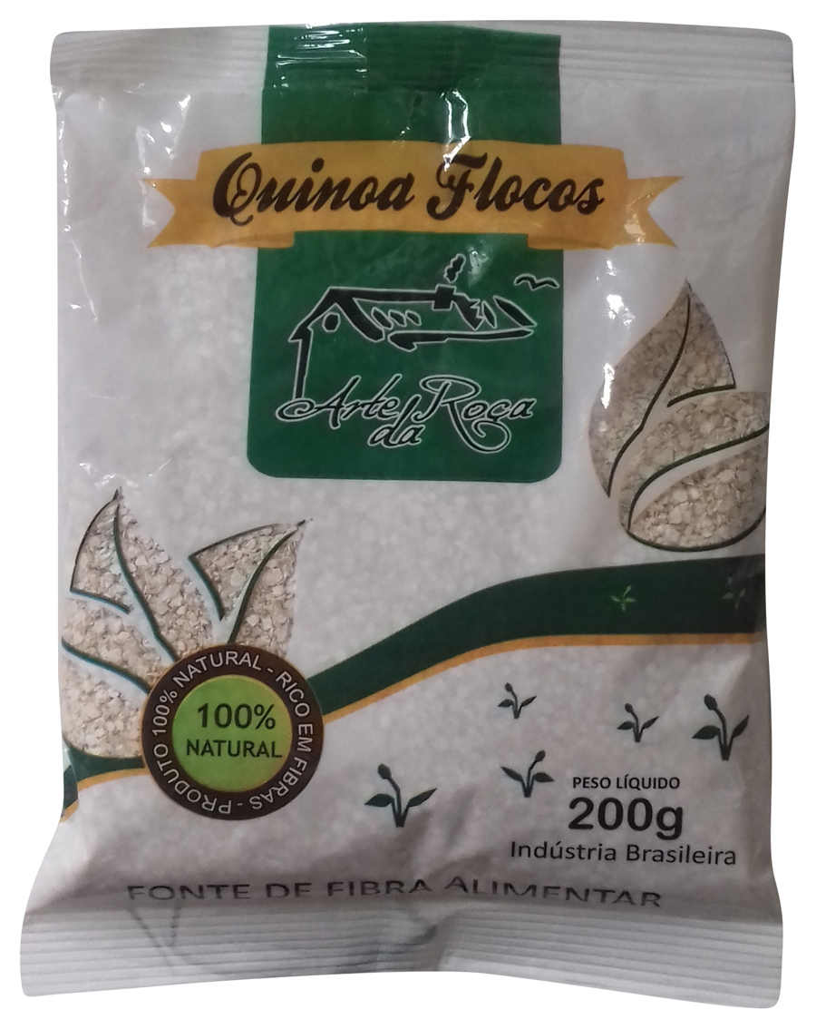
Brésil
97 % des consommateurs pensent que le bio est meilleur pour la santé
95 % que le bio est meilleur pour l’environnement
75 % pensent que le bio est meilleur au goût que le conventionnel
83 % des non consommateurs de bio changeraient d’avis si les produits bio étaient moins chers.
La moitié des consommateurs déclarent qu’il est difficile de trouver des produits bio
http://aes.ac.uk/upload_area/member_documents/Danilo%20Rolim%20Dias%20de_Aguiar_final%20OF%20paper.pdf
Flocons de quinoa, riches en fibres. Sans gluten. 100 % naturel.

Slide 13
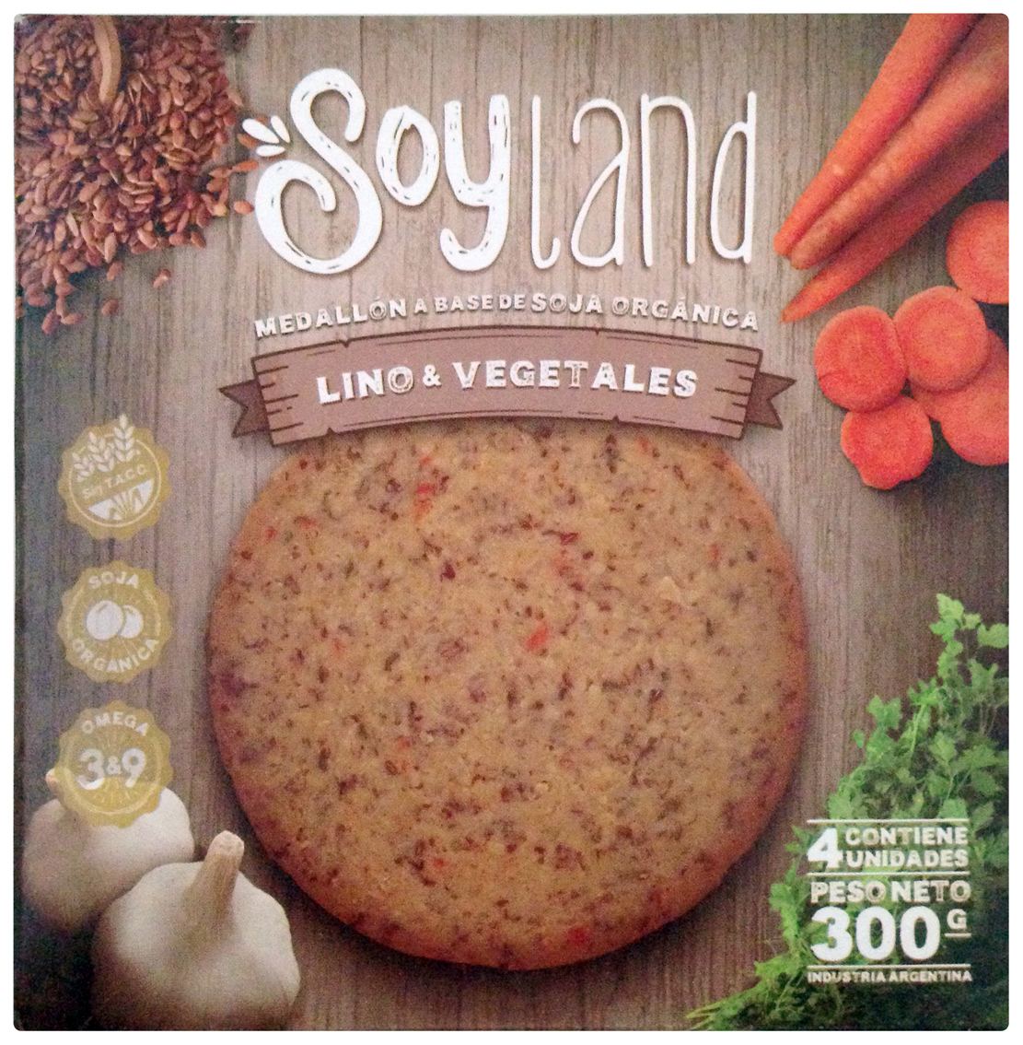
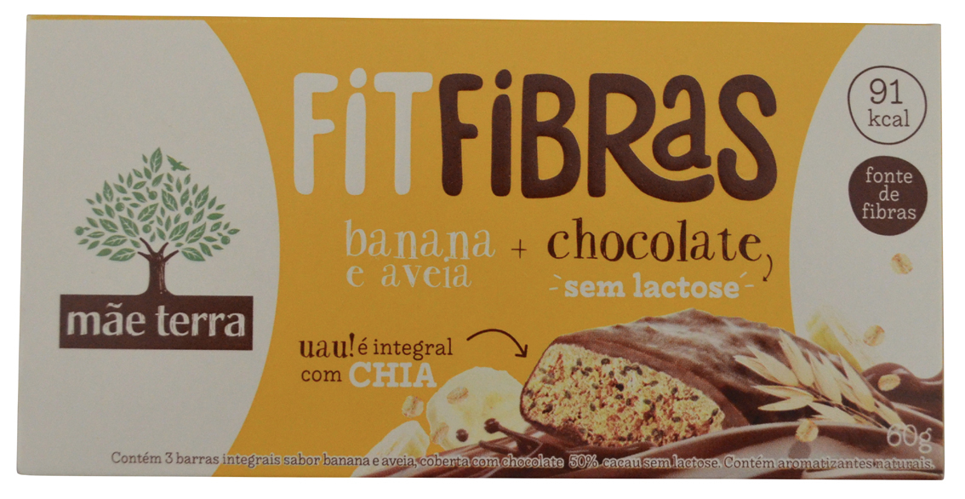
Amérique du Sud
Barres banane chocolat riches en fibres. Prendre soin des gens et de la planète (Brésil)
Galette de soya, graines de lin et légumes. Végétal, naturel et complet (Argentine)

Slide 14
Perception du bio Asie
Etude Globaldata global consumer 2017 : Qu’est ce que le terme bio représente pour vous ?
 | Monde | Chine | Inde | Indonésie | Japon | Corée du Sud | Malaisie
Healthy | 54 | 74 | 69 | 77 | 43 | 67 | 62
Natural | 73 | 70 | 80 | 88 | 57 | 72 | 84
Local | 13 | 16 | 18 | 28 | 12 | 21 | 22
Fresh | 34 | 44 | 52 | 67 | 16 | 49 | 56
Sustainable | 23 | 25 | 26 | 17 | 5 | 9 | 16
Safe | 32 | 53 | 54 | 64 | 36 | 58 | 58
Better quality | 34 | 42 | 51 | 58 | 19 | 41 | 51
Less/no additives | 43 | 35 | 36 | 33 | 45 | 40 | 49
Taste better | 16 | 17 | 27 | 25 | 7 | 11 | 17
Less/no pesticides/chemicals | 50 | 42 | 47 | 54 | 45 | 57 | 59
Better for environment | 39 | 34 | 47 | 57 | 22 | 44 | 49
Expensive | 27 | 13 | 19 | 21 | 25 | 51 | 28
None of the above | 3 | 1 | 1 | 1 | 9 | 1 | 1

Slide 15
Chine
Une étude menée sur 416 personnes nous indique :
Plus les consommateurs sont concernés par leur santé, plus ils ont une attitude favorable envers les produits bio. Ils pensent que les produits bio sont plus naturels et donc meilleurs pour leur santé que les produits conventionnels.
L’attrait pour les produits bio est lié au niveau de connaissance des produits.
Plus les consommateurs ont une bonne opinion des produits bio, plus ils en achètent
En Chine, le bio est vu comme un des facteurs d’amélioration de l’environnement, mais pas un facteur déterminant ni une motivation d’achat.
L’environnement social n’est pas une motivation d’achat
http://www.diva-portal.org/smash/get/diva2:723474/FULLTEXT01

Slide 16
Inde
Pour 42 % des consommateurs il est important de consommer des produits bio.
Le label et la certification sont importants pour 86 % des consommateurs
La santé est l’une des premières motivations pour consommer bio surtout chez les plus jeunes (18-25 ans).
50 % d’entre eux pensent que les produits bio sont frauduleux !
70 % estiment que le bio est une mode
Les 18-25 ans montrent une attitude plus positive envers les produits bio.

Slide 17
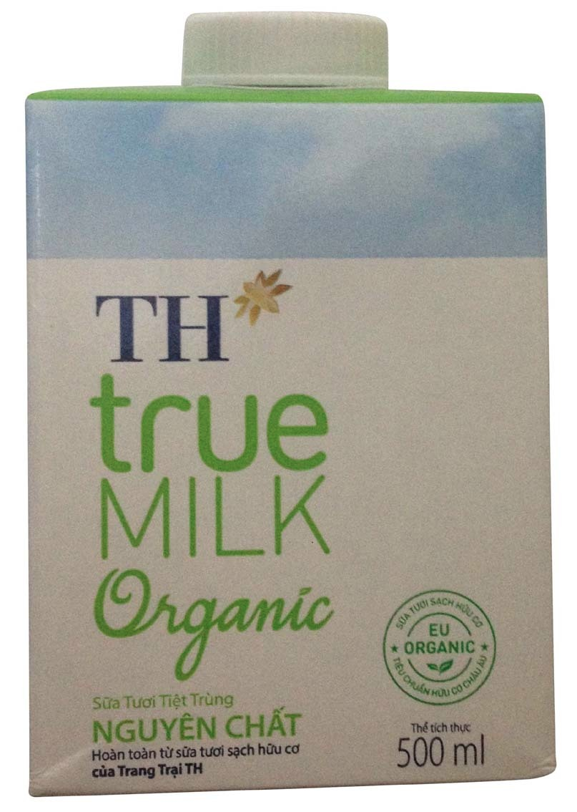
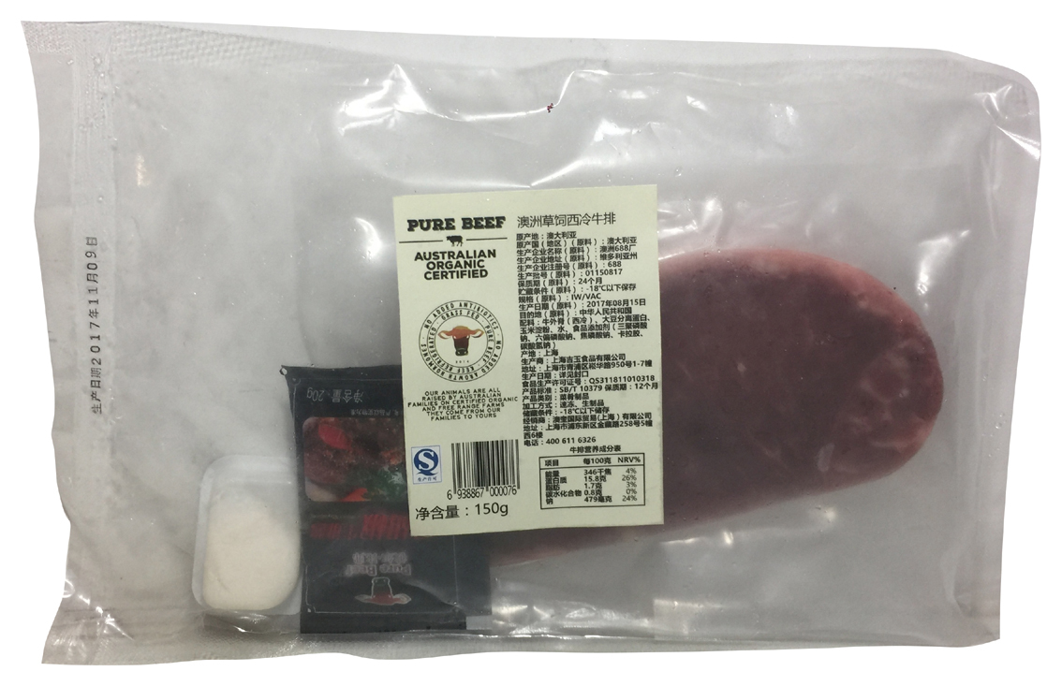
Asie
Steak bio (Chine)
Viande australienne
Lait bio (Vietnam)
Certification bio européenne

Slide 18
Perception du bio Autre
Etude Globaldata global consumer 2017 : Qu’est ce que le terme bio représente pour vous ?
 | Monde | Australia | Arabie Saoudite | Afrique du Sud | Turquie | EAU
Healthy | 54 | 37 | 61 | 70 | 71 | 61
Natural | 73 | 65 | 72 | 84 | 88 | 70
Local | 13 | 14 | 11 | 17 | 35 | 15
Fresh | 34 | 33 | 31 | 50 | 50 | 43
Sustainable | 23 | 24 | 9 | 30 | 24 | 17
Safe | 32 | 25 | 37 | 41 | 52 | 37
Better quality | 34 | 24 | 30 | 42 | 42 | 37
Less/no additives | 43 | 44 | 23 | 51 | 51 | 30
Taste better | 16 | 16 | 16 | 26 | 36 | 18
Less/no pesticides/chemicals | 50 | 56 | 37 | 58 | 47 | 34
Better for environment | 39 | 32 | 27 | 49 | 41 | 26
Expensive | 27 | 43 | 19 | 37 | 27 | 24
None of the above | 3 | 3 | 4 | 1 | 1 | 2

Slide 19
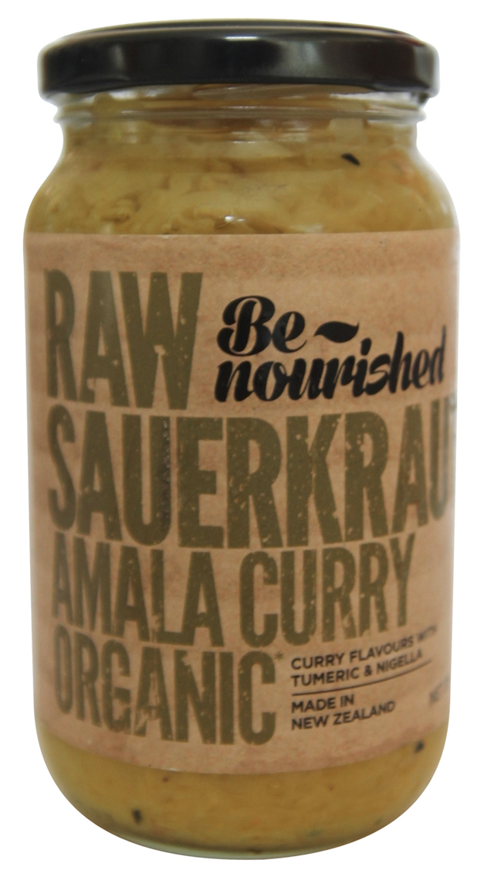
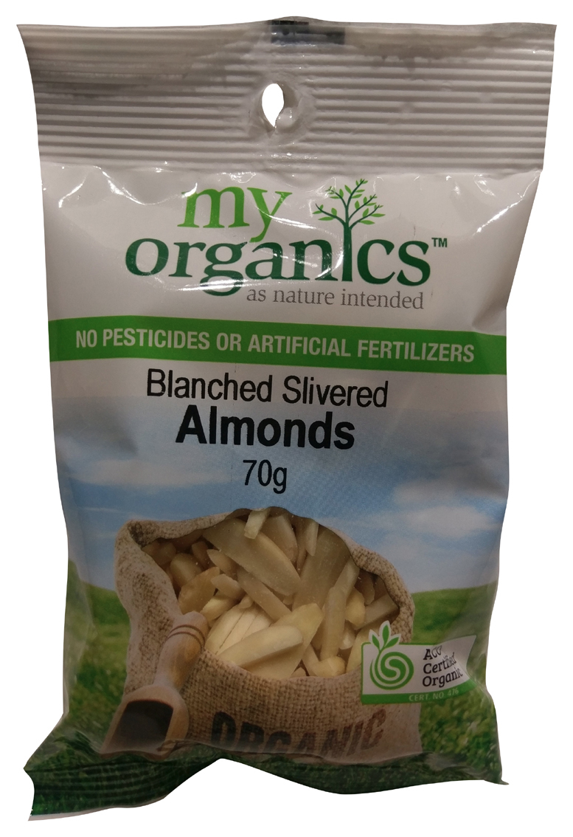
Autres
Choucroute crue au curry (Nouvelle Zélande)
Amandes émincées (Australie)
Vin Bio (Afrique du Sud)

Slide 20
Les différentes générations

Slide 21
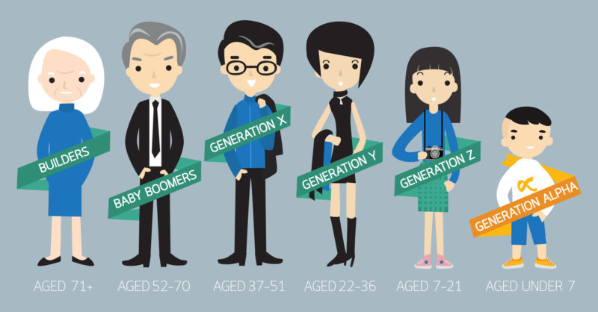
Définitions
les Baby-boomers, personnes nées entre 1946 et 1964,
la génération X, personnes nés entre 1965 et 1979,
la génération Y, nés entre 1980 et 2000,
la génération Z, née à partir de l’an 2000
….
La génération Alpha, née à partir de 2010 ?

Slide 22
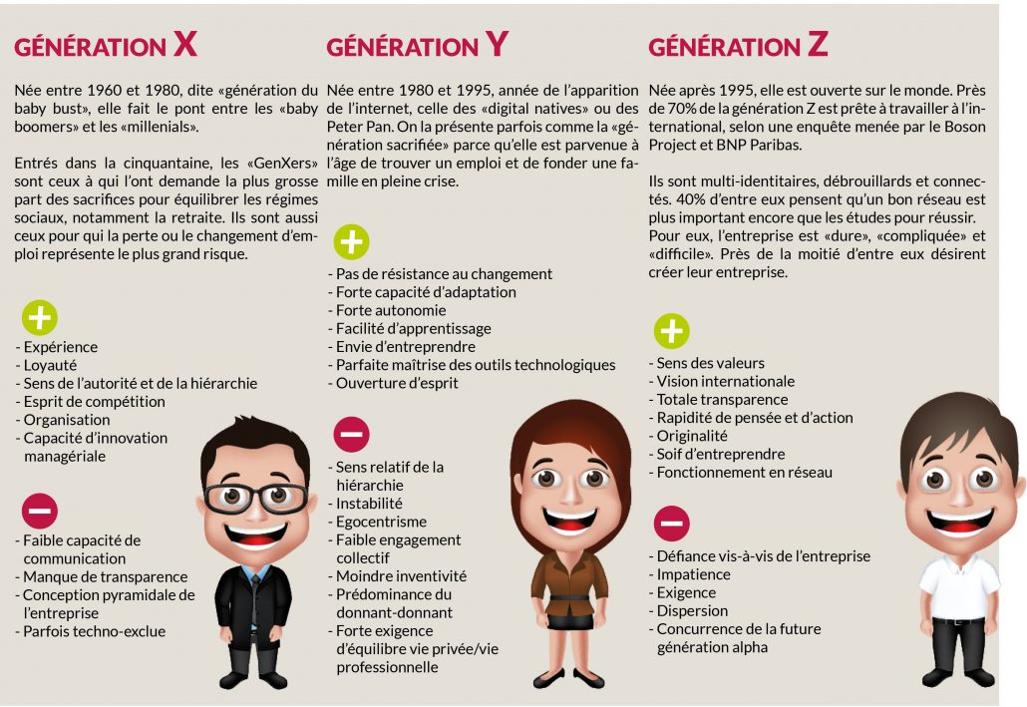
Définitions

Slide 23
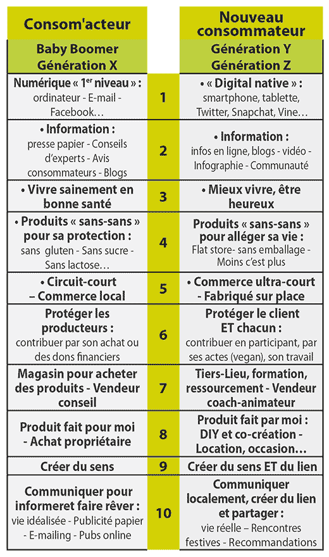
Un clivage moins tranché entre science et nature : à l’inverse de leurs aînés, les jeunes générations n’opposent pas radicalement technologie, nature et savoirs artisanaux. Un poulet fermier authentique leur plaira autant… qu’une protéine végétale simili-carné imitant le dit poulet. L’alimentation Paleo « pure » des origines (avant le néolithique) fascine au même titre que les biotechnologies dernier cri, pourvu que ces dernières soient éthiques et responsables.
L’hyper-connectivité et le virtuel appellent un fort besoin de sens et de vraies réalités, d’où le bio, le naturel, le fait-main, le travail artisanal véritable, l’éthique des entreprises, les rencontres physiques festives et le besoin de s’impliquer dans la vie réelle par le crowdsourcing, le crowdfunding, etc.

Slide 24
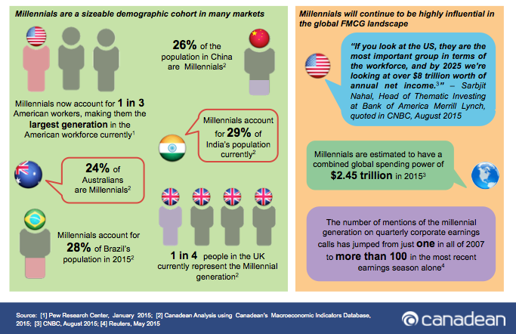
Les Millennials
32 % de la population mondiale,
19 % des foyers français soit 17 Millions de personnes

Slide 25
Générations Y, Z & Alpha
L’étude Nielsen Global Health & Wellness Survey indique que 40 % des générations Y et Z déclarent que les ingrédients issus de sources durables sont l’une de leurs principales motivations d’achat (plus que les autres générations).
Entre 1997 et 2011, approximativement 27 % de la population mondiale est née. La génération Z représente à ce jour 2 milliards d’individus.
les Z poursuivent les avancées de recherche de sens, de bonheur et d’idéal communautaire des Millennials, prouvant ainsi que l’économie collaborative et les réseaux sociaux ont encore de beaux jours devant eux.
L’étude Shopper Observer de septembre 2017 démontre que 60 % des Français de 18-24 ans ont envie de magasins où ils peuvent faire autre chose qu’acheter.
Selon une étude de Nielsen, le nombre de 15-20 ans qui seraient prêts à payer plus pour des produits de société avec des démarches sociales et durables est passé de 55 % en 2014 à 72 % en 2015. Pour les Millennials, les chiffres sont de 50 % à 75 % respectivement
A partir de 2011 : la génération Alpha. Contrairement aux Z, qui sont nés avec le numérique, les Alpha naissent DANS le numérique. Selon une étude américaine, plus de ¾ des enfants de 2 ans ont déjà testé des jeux vidéo ou des applis sur un smartphone.

Slide 26
Perception du bio par âge
Etude Globaldata global consumer 2017 : Qu’est ce que le terme bio représente pour vous ?
 | 18-24 | 25-34 | 35-44 | 45-54 | 55-64 | +65
Healthy | 62 | 59 | 58 | 52 | 48 | 40
Natural | 75 | 75 | 74 | 73 | 72 | 68
Local | 14 | 15 | 14 | 13 | 12 | 10
Fresh | 42 | 39 | 36 | 31 | 28 | 23
Sustainable | 23 | 23 | 23 | 23 | 24 | 21
Safe | 34 | 33 | 33 | 32 | 31 | 24
Better quality | 36 | 36 | 35 | 35 | 33 | 27
Less/no additives | 39 | 40 | 41 | 47 | 48 | 48
Taste better | 14 | 16 | 17 | 17 | 17 | 15
Less/no pesticides/chemicals | 45 | 44 | 49 | 55 | 57 | 56
Better for environment | 39 | 35 | 38 | 41 | 43 | 41
Expensive | 21 | 21 | 26 | 31 | 33 | 34
None of the above | 3 | 2 | 3 | 3 | 4 | 6

Slide 27
USA
Selon une étude du NPD Group (Make it happen for Gen Z) :
La génération Z représente 27 % de la population Américaine
Ce sont les plus gros consommateurs de produits bio de tous les temps
Comme les Millennials, ils recherchent de l’authenticité, des produits frais et clean label
Si les Millennials se tournaient vers les petits producteurs, la génération Z recherchent des marques qui partagent leurs valeurs
52 % des consommateurs de produits bio aux USA sont des Millennials (18-34 ans), 35 % pour la génération X et 14 % pour les boomers.
40 % des Millennials déclarent choisir les produits bio pour des questions de développement durable (32 % Gen. X et 28 % boomers)
77 % des Millennials se déclarent très bien informés (34 % ) ou bien informés (43 %)
Source : OTA 2016

Slide 28
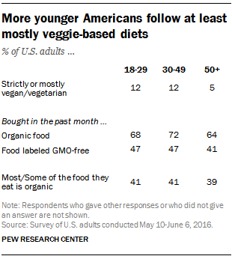
Perception Bio USA
61 % des Américains de moins de 30 ans pensent que les produits bio sont meilleurs pour la santé que les produits conventionnels (57 % des 30-49 ans, 45 % des plus de 65 ans).
48 % des moins de 30 ans pensent que les produits OGM sont pires pour leur santé (29 % des Seniors)

Slide 29
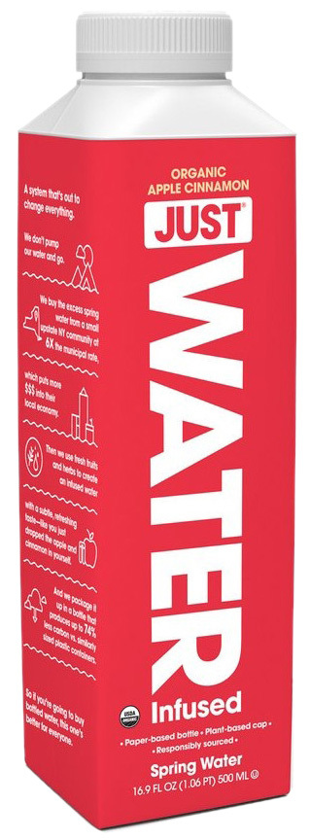
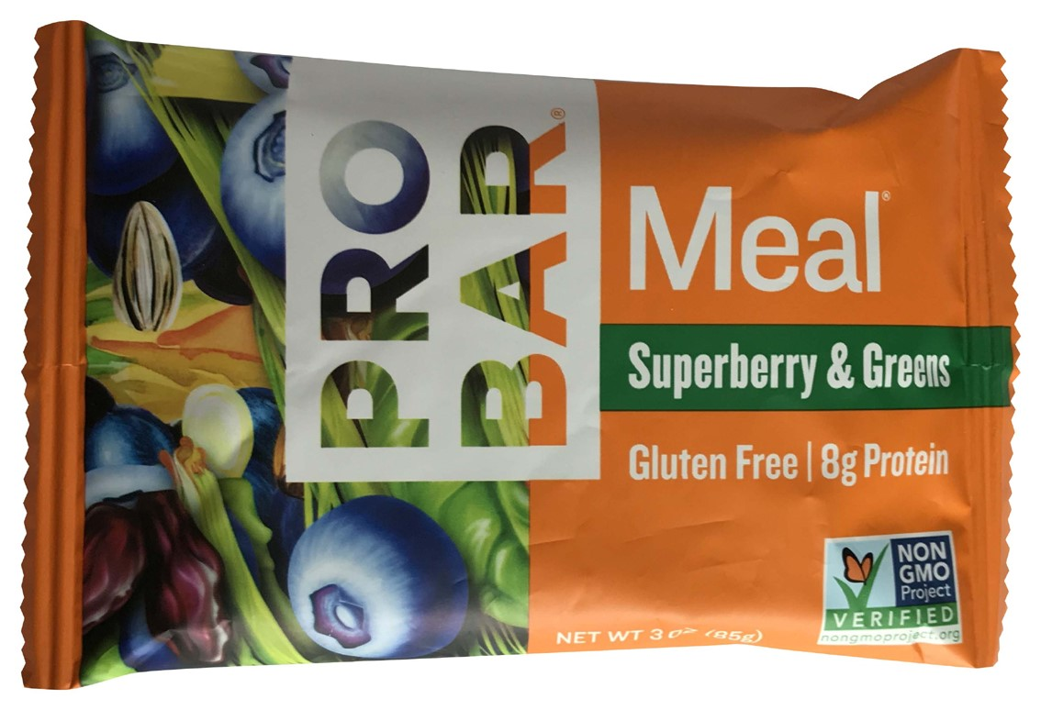
USA
Barre bio à base de superfoods. Sans gluten, 8 g de protéines. 100 % végétal. Sans produits laitiers
Eau de source infusée pomme cannelle. Bouteille en papier avec bouchon végétal éco-sourcé. 100 % recyclable sans additif.

Slide 30
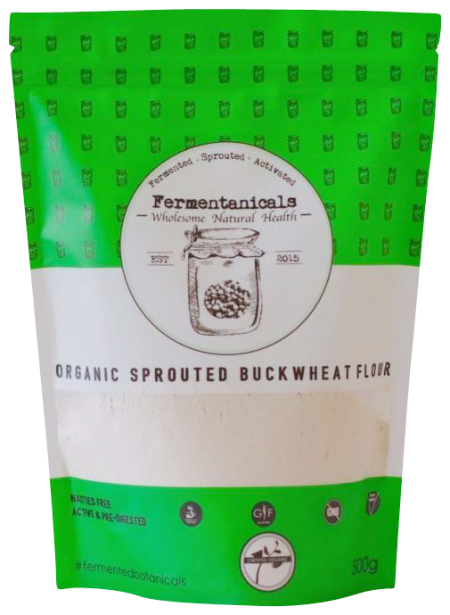
Australie
En 2016, les Millennials représentaient 7 % du marché alimentaire en Australie, ils devraient en représenter 17 % en 2021.
Plus éduqués que leurs parents, ils font néanmoins passer leur famille avant leur carrière.
Ils recherchent plus de produits bio (62 %), issus de sources durables (60 %) et bon pour l’environnement (50 %) que les autres générations.
60 % des Millennials Australiens sont près à payer plus cher pour une meilleure qualité de produit. Source : Nielsen Australian millennial report
Farine de sarrasin germé et fermenté

Slide 31
Malaisie
Une étude a été menée sur 235 étudiants afin de mesurer leur intention de consommer des produits bio.
Trois motivations ont été détectées :
La qualité des produits : si les produits bio sont perçus de meilleure qualité alors on penchera vers le bio
Des motivations d’ordre environnemental
La confiance dans les labels des industriels et des distributeurs. Les Millennials en Malaisie seront plus enclins à faire confiance aux grandes marques.
En revanche le facteur santé n’est pas une motivation pour les jeunes Malais
Source : http://www.kmice.cms.net.my/ProcKMICe/KMICe2014/PDF/PID342.pdf

Slide 32
Perception du Bio en Indonésie
Une étude sur 253 jeunes Indonésiens (17 – 23 ans) avait pour but de comprendre leur perception des produits bio.
Les résultats indiquent que les participants pensent que les produits bio sont plus sains, meilleurs au goût, de meilleur qualité et plus sûrs que les produits conventionnels.
Ils achètent les produits bio à 70 % en supermarchés.
Les légumes (23 %) et le riz (21 %), sont les produits les plus achetés.
La principale motivation pour acheter bio est l’absence de pesticides.
78,8 % ne connaissent pas le logo bio indonésien.
52 % déclarent qu’ils envisagent d’acheter plus de produits bio dans le futur.
Source : Perceptions of young consumers toward organic food in Indonesia | Request PDF. Available from: https://www.researchgate.net/publication/321354495_Perceptions_of_young_consumers_toward_organic_food_in_Indonesia [accessed Mar 12 2018].

Slide 33
Conclusion
Si les feux semblent au vert pour les produits bio dans toutes les régions du monde, les motivations d’achat varient d’un pays à l’autre et également d’une génération l’autre.
Les jeunes générations sont plus concernées par la santé et l’environnement.
Partout dans le monde les jeunes générations se tournent vers les produits bio
Le prix semble être moins un frein pour eux que pour les générations précédentes
Pour répondre aux attentes des jeunes générations il faut :
Une démarche bio poussée jusqu’au bout : packaging, bien-être animal, défense des producteurs, économie collaborative.
Des produit bio ET… vegan, sans gluten, nutritionnellement corrects, moins transformés, pratiques, bons, clean label, …

Slide 34
Sophie de Reynal Directrice Marketing 45, Bd Vincent Auriol 75013 Paris Sophie@nutrimarketing.fr

